Slide 1
刘斌 西南财经大学
多元统计分析介绍

Slide 2
目录
CONTENTS
01
多
02
共现图和n-gram
03
插件式的风格定制
04
结果展示

Slide 3
目录
CONTENTS
01
语言模型的发展和问题
02
共现图和n-gram
03
插件式的风格定制
04
结果展示

Slide 4
多元统计到底想说一个什么问题
统计语言模型
深度语言模型
prompt+LLM
n-gram
LSTM，textCNN
chatGPT
NLM
BERT
??
神经语言模型
预训练语言模型
定制大语言模型

Slide 5
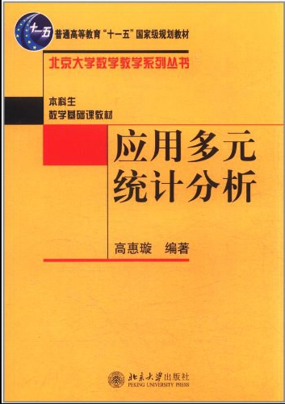
推荐的教材
https://book.douban.com/subject/1239695/

Slide 6
多元统计到底能解决什么问题

Slide 7
BERT: Bidirectional Encoder Representations from Transformers
从BERT开始，逐渐形成了预训练的思想
原始预训练 + 下游任务微调

Slide 8
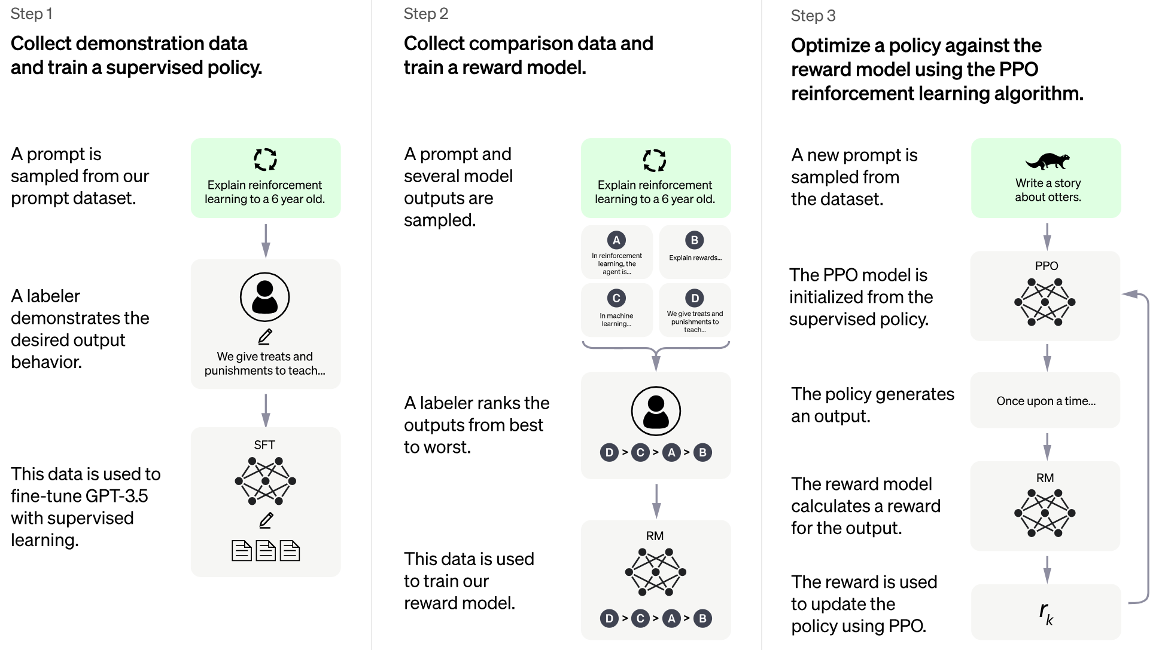
chatGPT的出现
从chatGPT开始，语言模型的训练逐渐变成了一个系统工程
https://openai.com/chatgpt

Slide 9
目录
CONTENTS
01
语言模型的发展和问题
02
共现图和n-gram
03
插件式的风格定制
04
结果展示

Slide 10
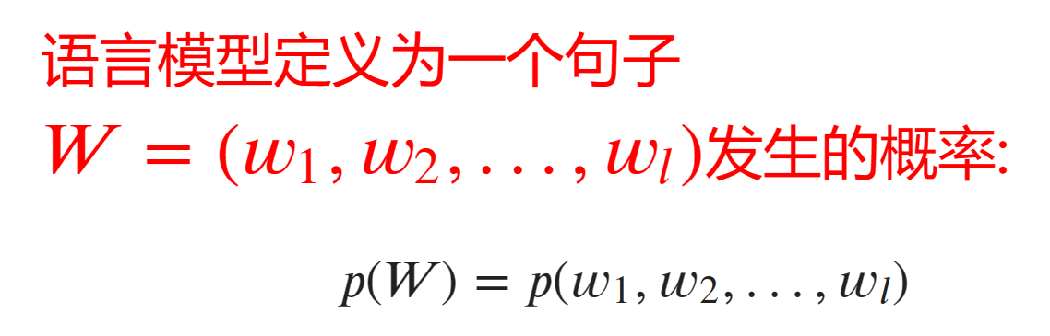
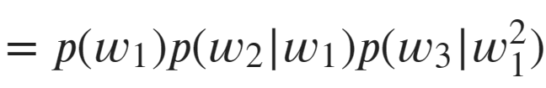
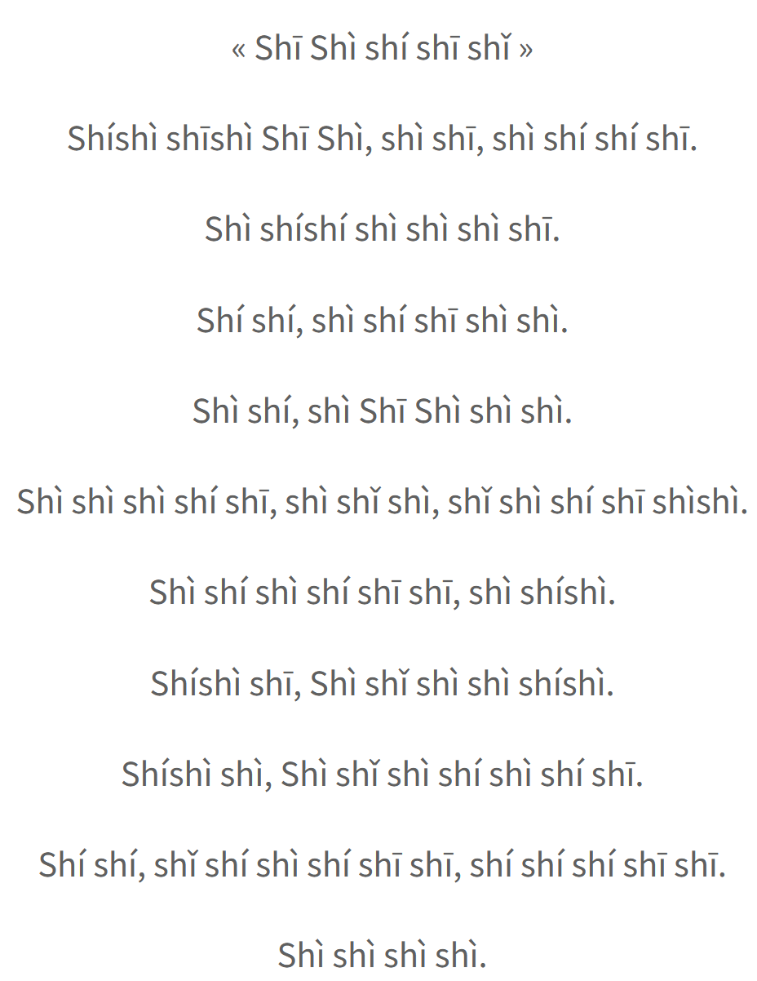
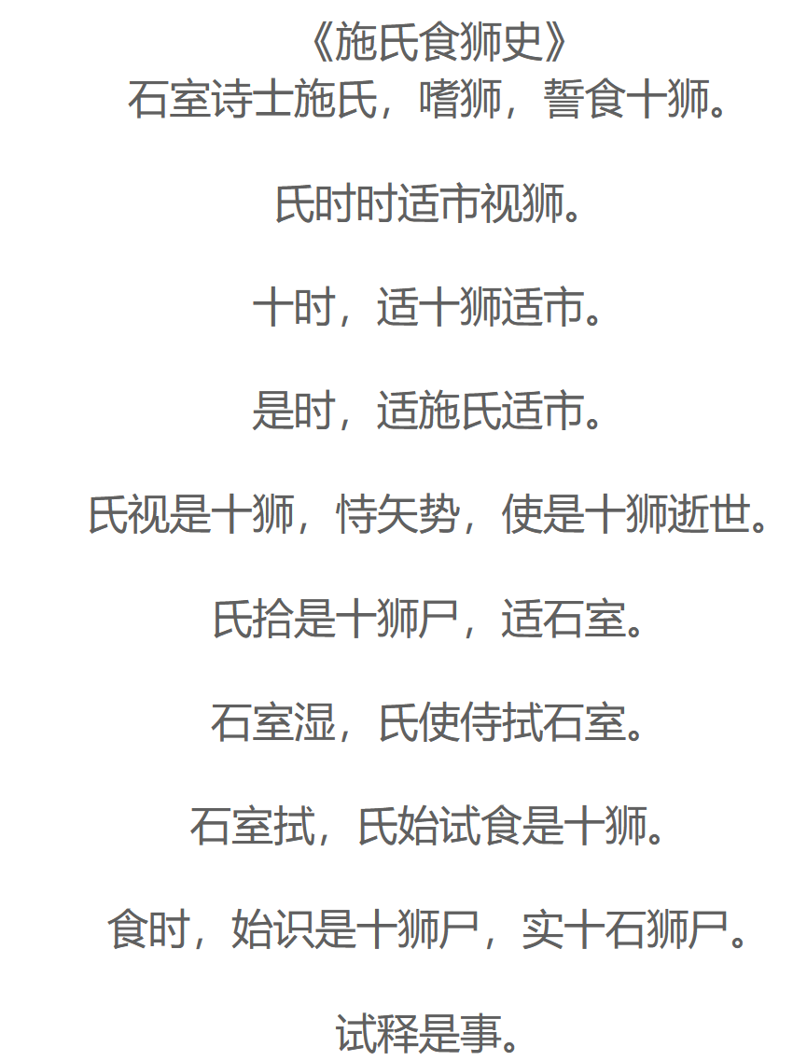
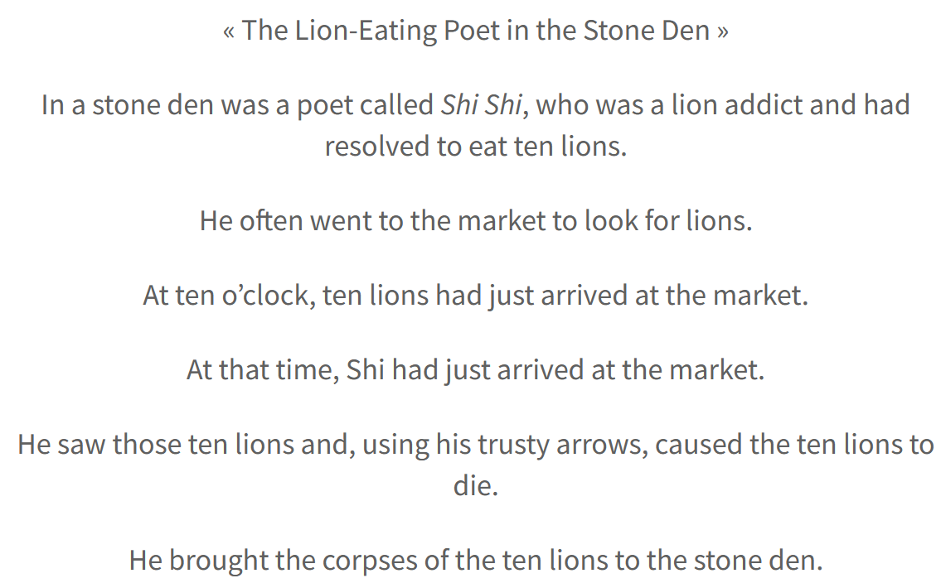
语言模型（language model）

Slide 11
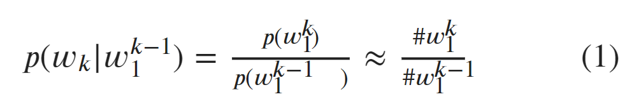
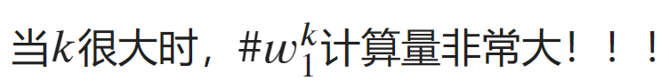
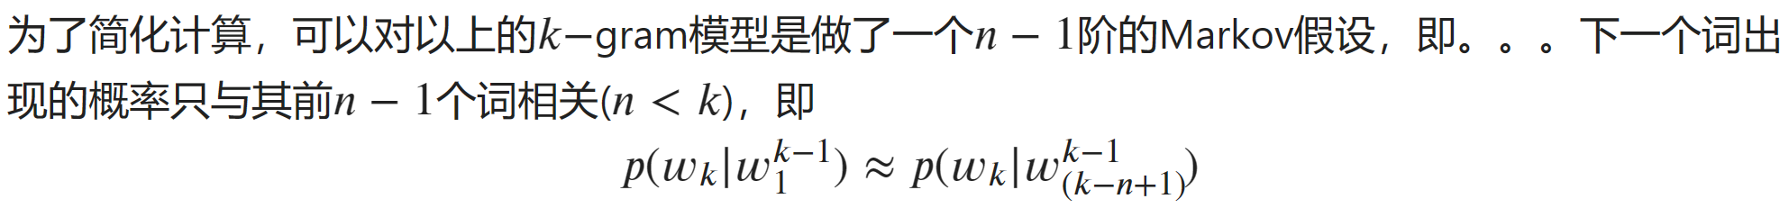

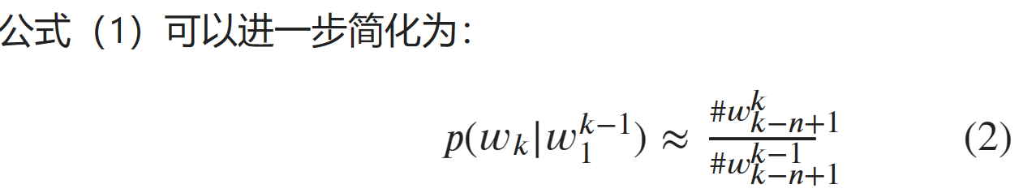
n-gram 模型

Slide 12
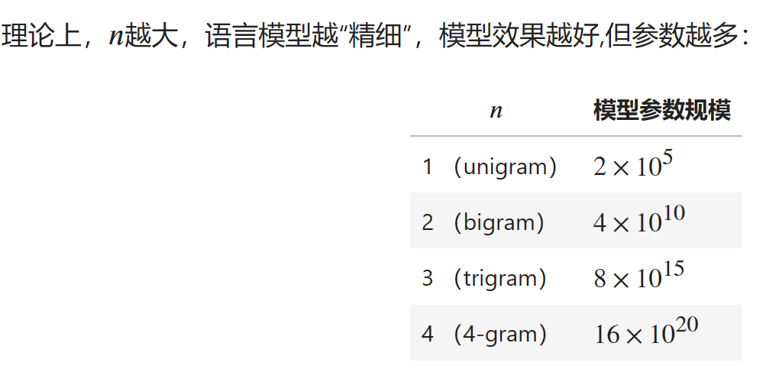
n-gram 模型

Slide 13
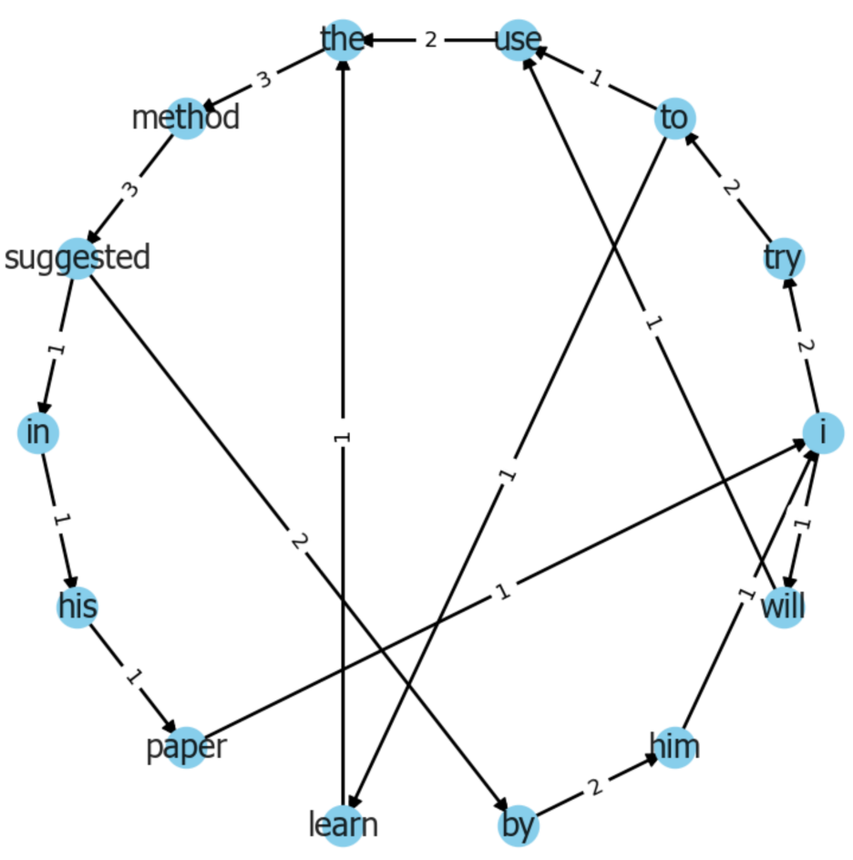
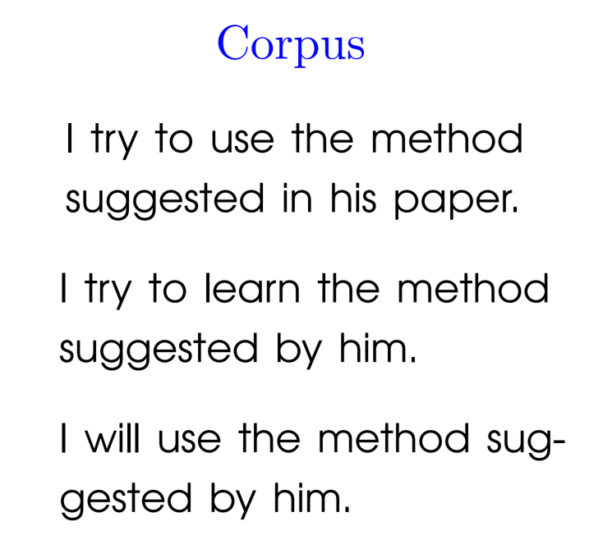
共现图
贡献图可以描述n-gram的统计信息

Slide 14
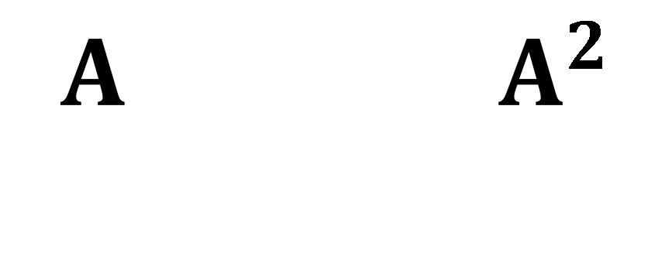
n-gram 模型和共现图
2-gram, 3-gram, .., n-gram
1-gram: 一阶上下文邻居
2-gram: 二阶上下文邻居
...
I try to use the method suggested in his paper.
$$A{ A}^{2}$$
I try to use the method suggested in his paper.

Slide 15
目录
CONTENTS
01
语言模型的发展和问题
02
共现图和n-gram
03
插件式的风格定制
04
结果展示

Slide 16
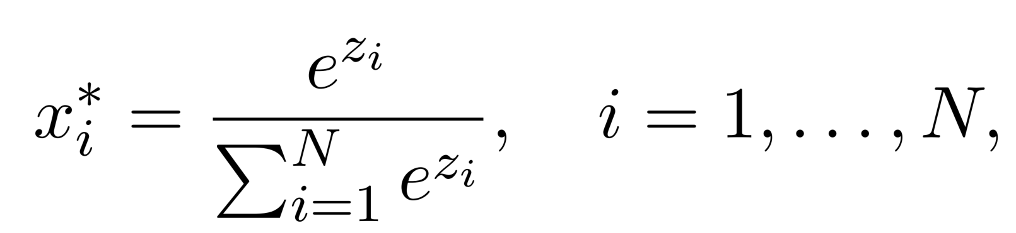
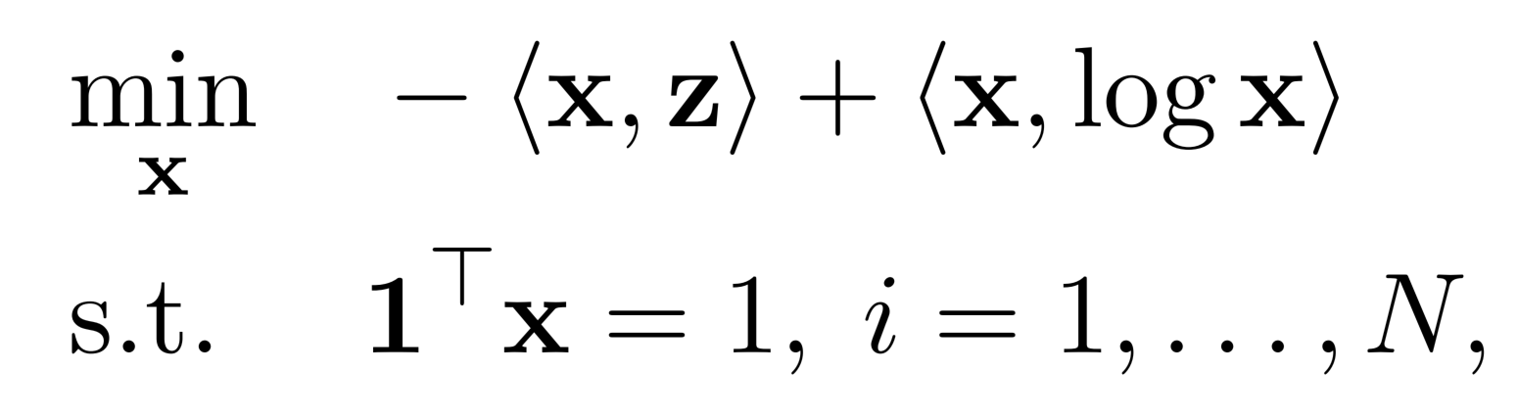
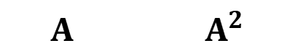
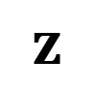
文本生成：softmax
softmax是文章生成的一个重要映射函数，它可以由以下优化问题给出
$$z$$
x
$$A{ A}^{2}$$
LLM

Slide 17
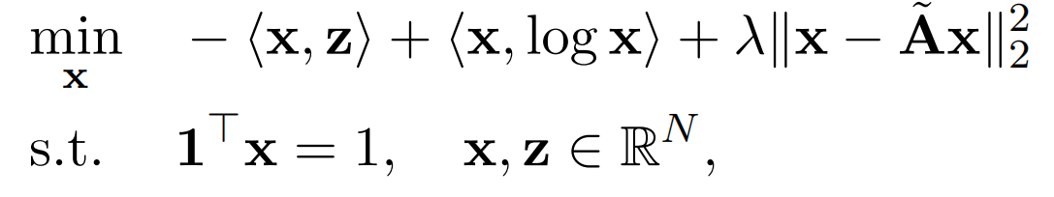
graphmax
基于共现图的softmax
增加一个本地知识的约束项

Slide 18
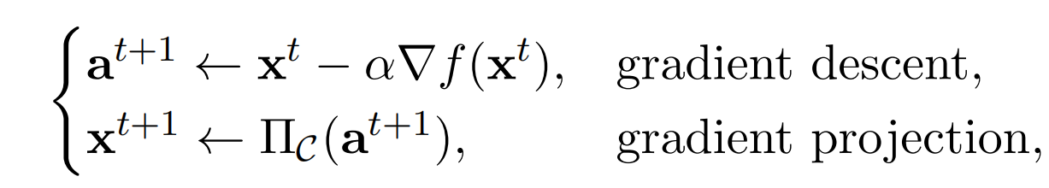
graphmax 优化
不能直接用梯度下降优化，而是需要两步：先梯度下降，再将梯度投影到概率流形
问题求解可以分成两步：

Slide 19
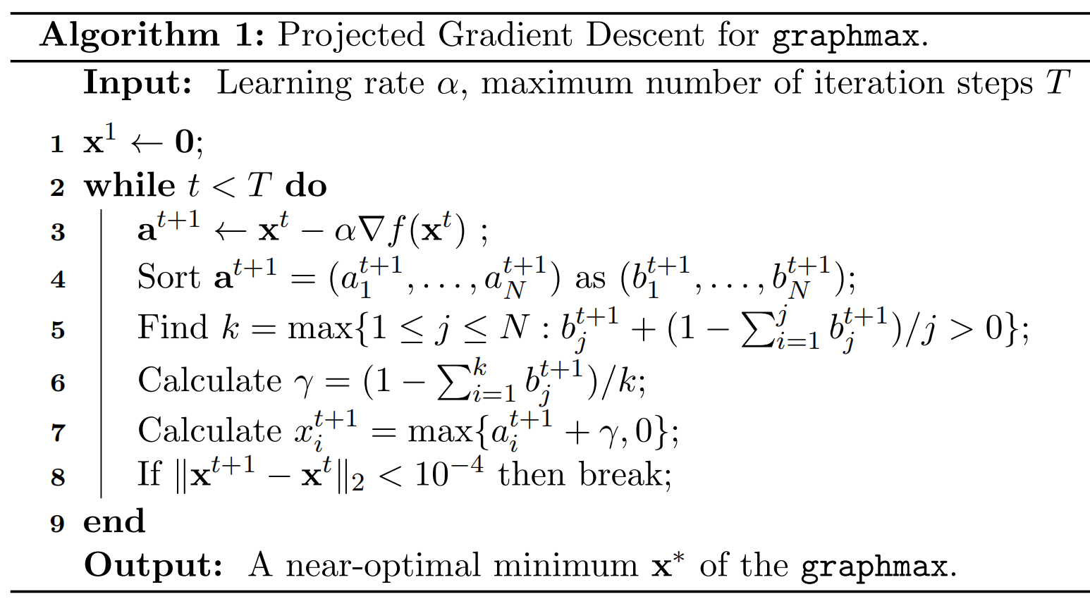
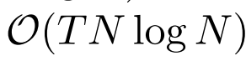
graphmax
不再有显式解，由以下过程描述：
时间复杂度：

Slide 20
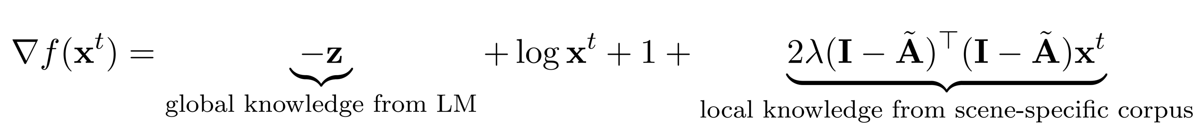
被投影的梯度分析
这个被投影的梯度是3项的和，第1，3分别代表了来自于大模型的全局知识和来自本地corpus的本地知识
梯度里包含共现图的2阶多项式
也就是用基于本地语料库的一阶共现图约束模型，实际引入了2，3-gram信息
注意：n阶共享图对应（n+1)-gram模型

Slide 21
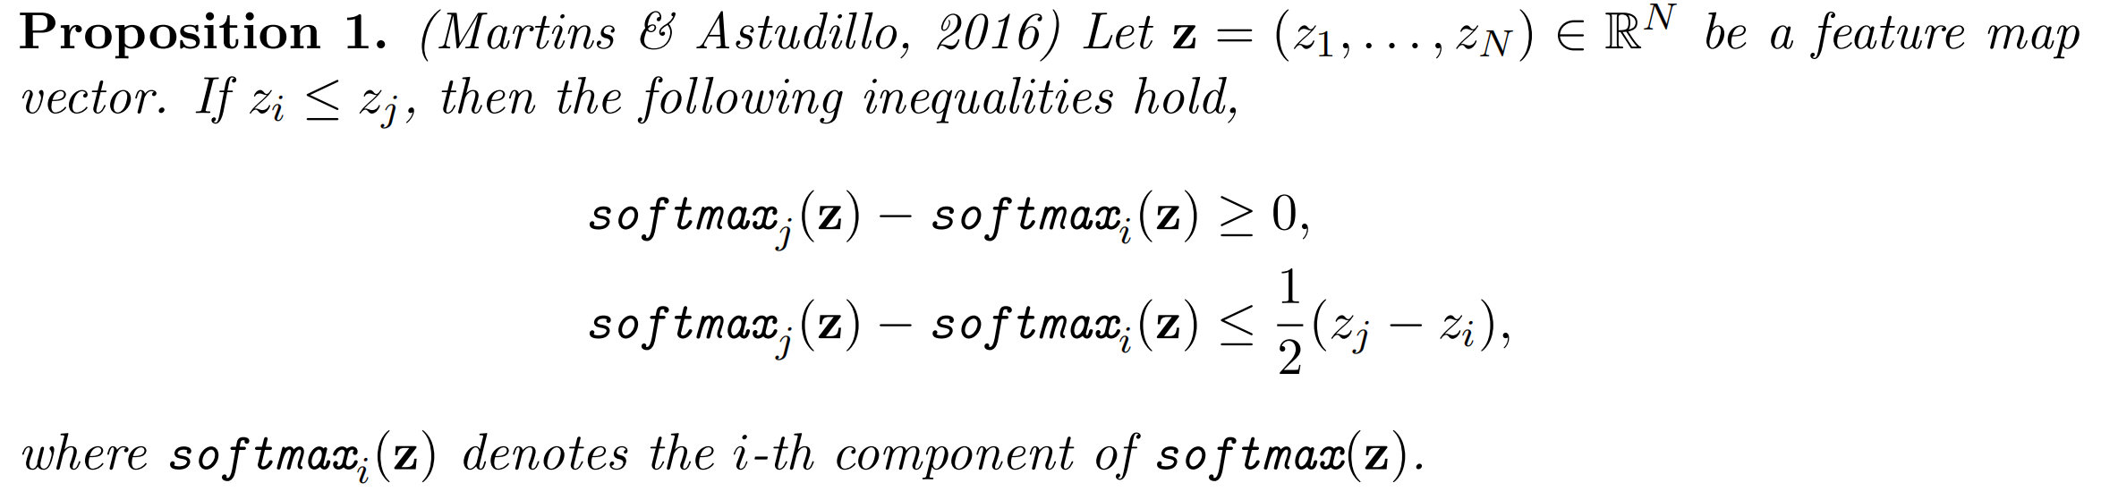
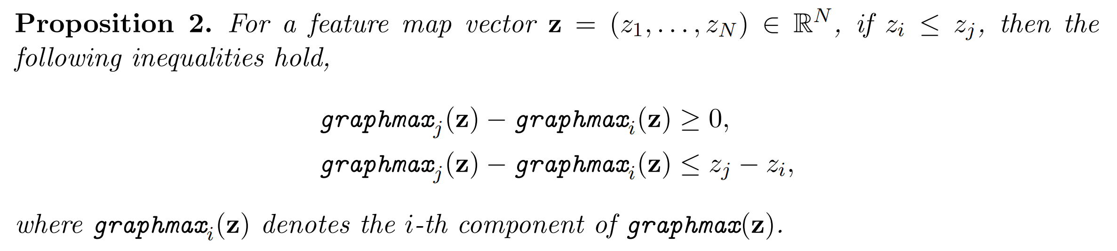
graphmax 的性质

Slide 22
目录
CONTENTS
01
语言模型的发展和问题
02
共现图和n-gram
03
插件式的风格定制
04
结果展示

Slide 23
实验：文本生成
本地数据集
Amazon 和Yelp 的商品评论数据集
baseline
GPT-2 (Radford et al., 2019)
CTRL (Conditional Transformer Language model) (Keskar et al., 2019),
PPLM (Plug and Play LM) (Dathathri et al.,2020),
OPT (Open Pre-trained Transformer) (Zhang et al., 2022)

Slide 24
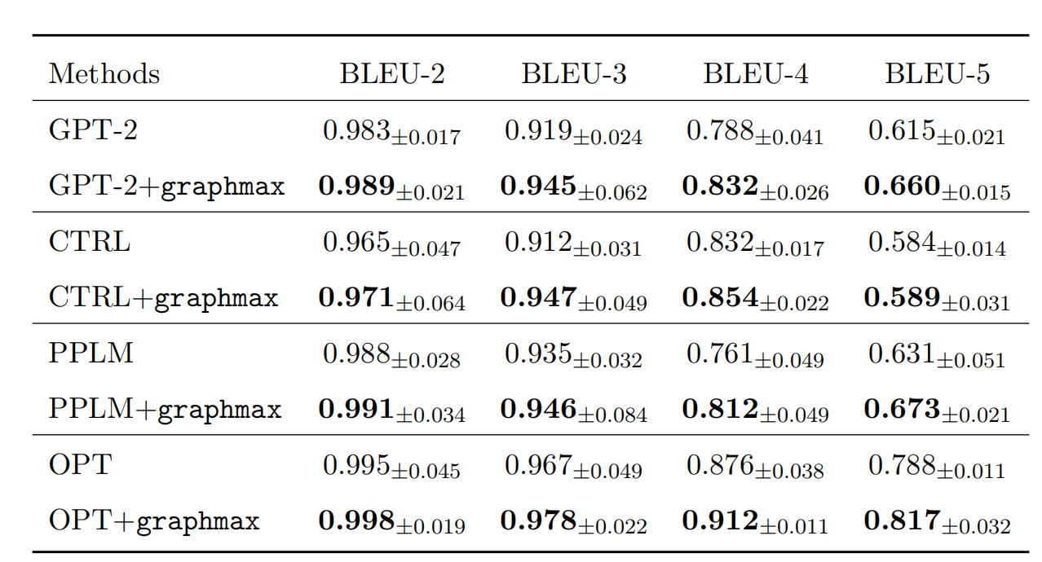
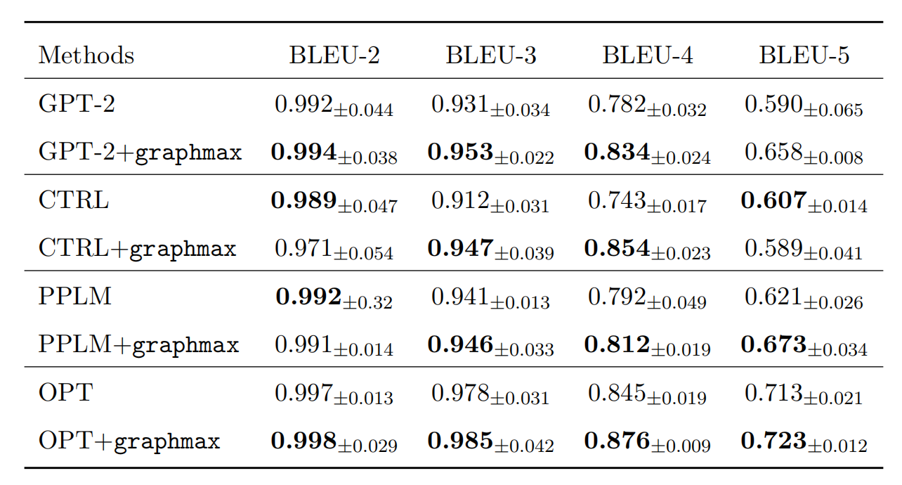
实验：文本生成
BLEU
Amazon 商品评论数据集
Yelp 服务评论数据集

Slide 25
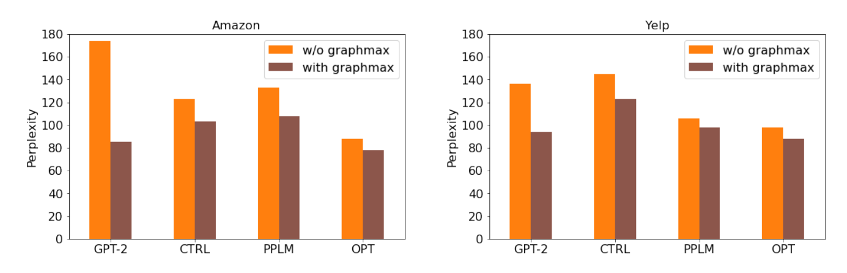
实验：文本生成
Perplexity

Slide 26
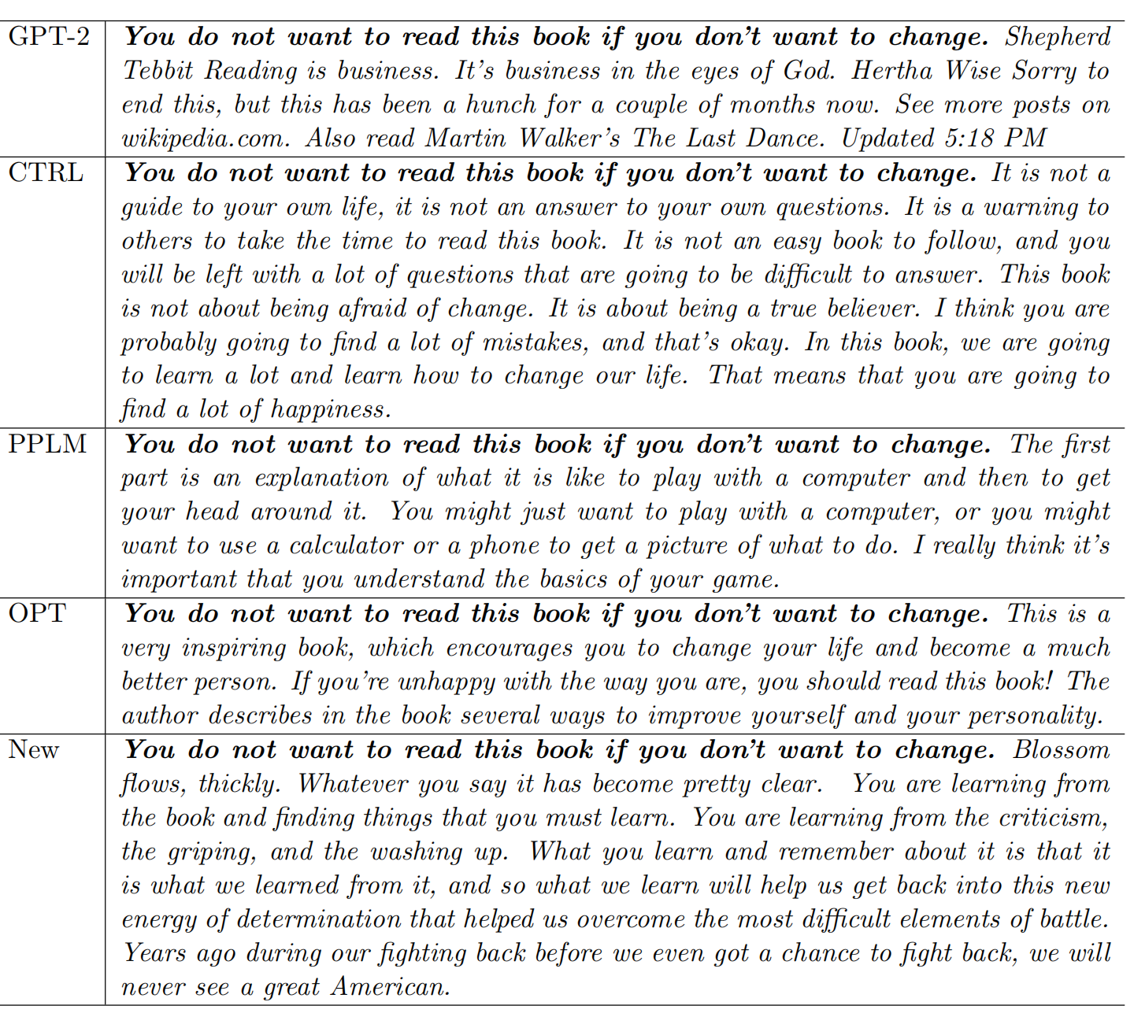
实验 文本生成
Amazon 商品评论数据集

Slide 27
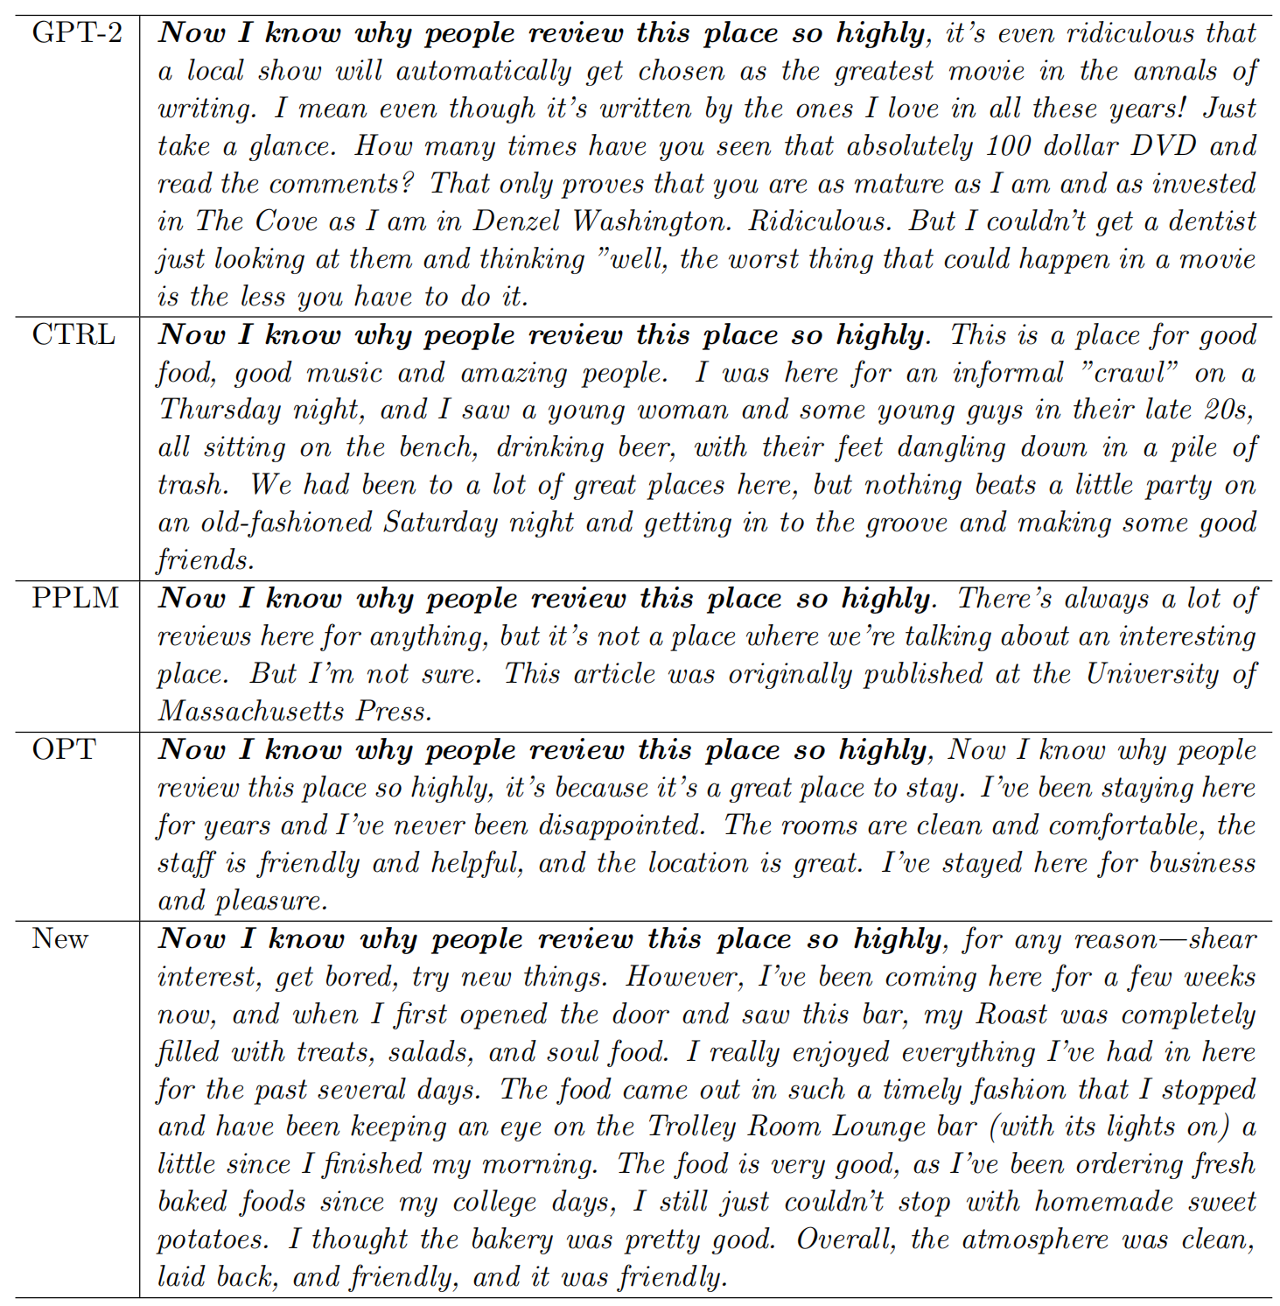
实验 文本生成
Yelp 商品评论数据集

Slide 28
实验：机器翻译
本地数据集（双语言&多语言）
WMT’16 和WMT’21的商品评论数据集
baseline
BART (Lewis et al., 2020)（双语：罗马尼亚语&英语）
mBART （a multilingual denoising pre-trained model）(Liu et al., 2020)
（多语种：捷克语（Cz）、德语（Ge）、豪萨语（Ha)、冰岛语 (Ic)、日语 (Ja)、俄语 (Ru) 和汉语 (Ch)）

Slide 29
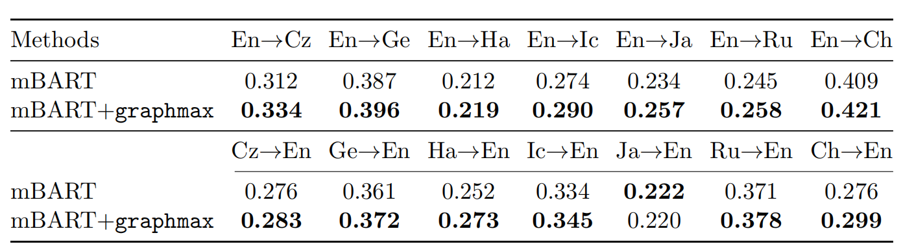
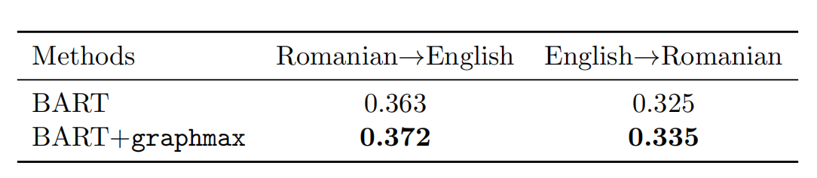
实验：文本生成
BLEU
双语
多语言

Slide 30
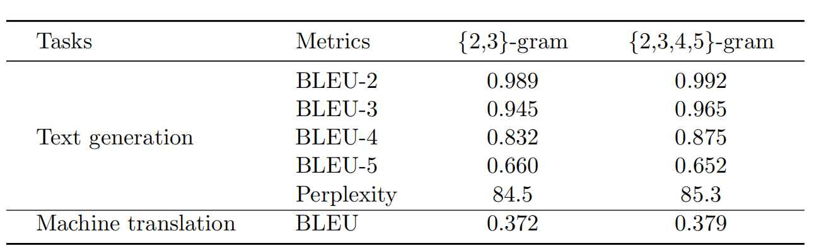
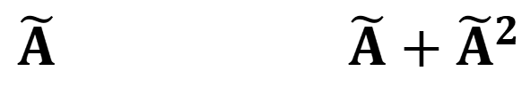
n-gram 混合模型分析
跟传统n-gram的巨大参数对比，我们的模型几乎没有增加运算量
$$\tilde{A}{ \tilde{A}+\tilde{A}}^{2}$$

Slide 31
Takeaways
基于共现图的n-gram
插件式的接入模式
利用共现图约束大模型，可以轻松地将高阶n-gram信息加入到LLM中
注意，graphmax虽然比softmax多需要TlogN次计算，但是它不需要finetuning，也就是不消耗训练资源
共享图可以帮助定制本地语言风格
利用共现图约束大模型，可以完成本地风格定制

